Slide 1
Kerne und Bahnen des Hirnstammes Feiner Aufbau des Hirnstammes in einigen repräsentativen Querschnitten
Dr. Szabó Arnold
szabo.arnold@med.semmelweis-univ.hu
Semmelweis Universität
Institut für Anatomie, Histologie und Embryologie
25. Oktober 2017

Slide 2
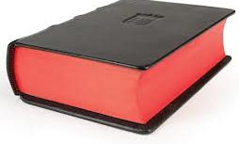
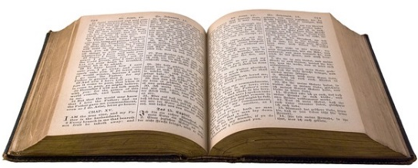
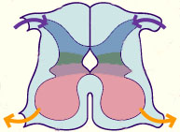
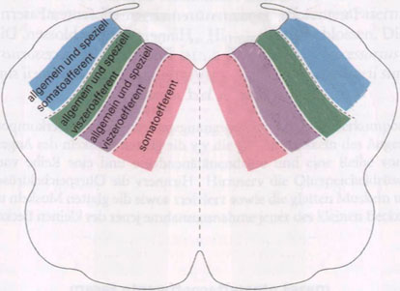
Fuktionelle Gliederung der grauen Substanz
Sulcus limitans
Somatoafferent
Somatoafferent
Visceroafferent
Visceroafferent
Visceroefferent
Somatoefferent
Sulcus limitans
Visceroefferent
Somatoefferent

Slide 3
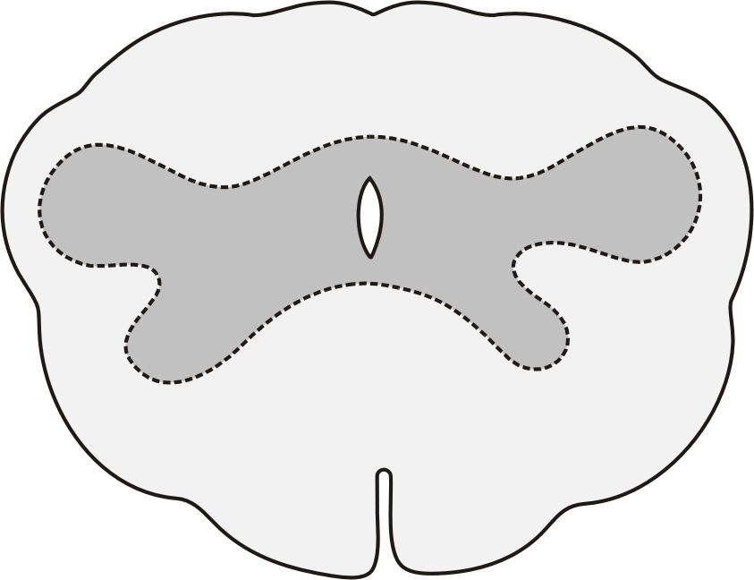
Fuktionelle Gliederung der grauen Substanz
Nucleus
gracilis
Nucleus
cuneatus
Decussatio lemniscorum
Somatoefferente Kernsäule (Dorsomediale Kernsäule)
PYRAMIS
Speziell viszeroefferente Kernsäule (Ventrolaterale Kernsäule)
Decussatio pyramidorum

Slide 4
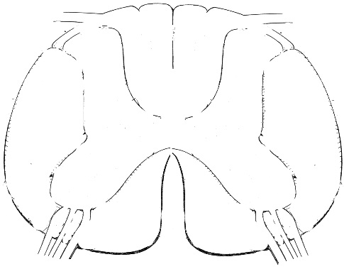
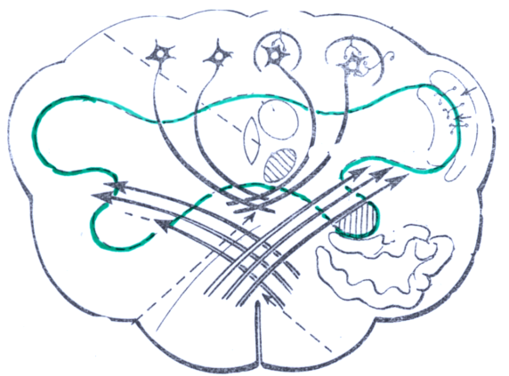
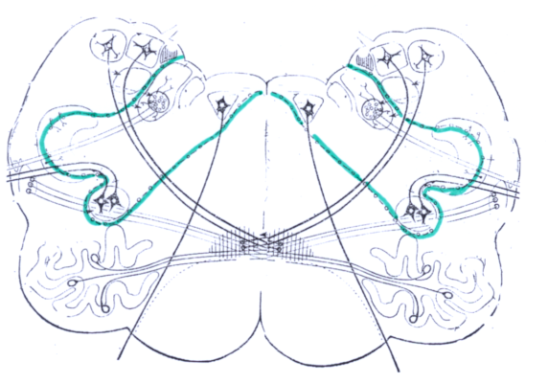
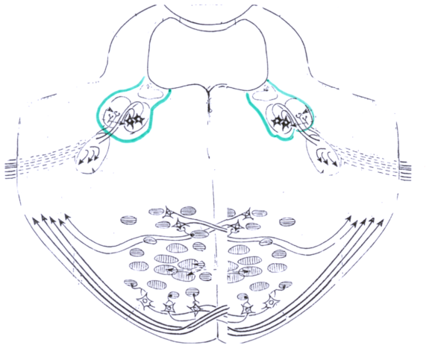
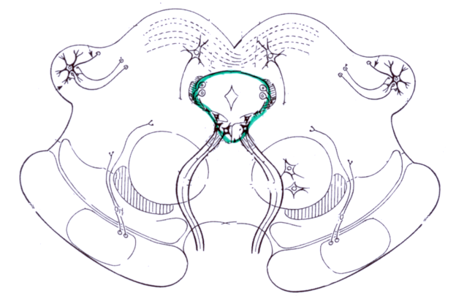
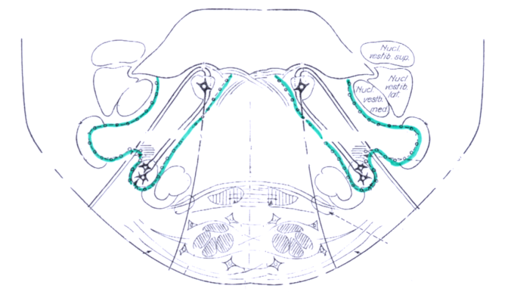
A szürkeállomány átrendeződése az agytörzsben
Rückenmark
Medulla oblongata
Geschlossener Teil
Medulla oblongata Offerner Teil
Pons
Colliculus facialis
Pons
Locus coeruleus
Mesencephalon

Slide 5
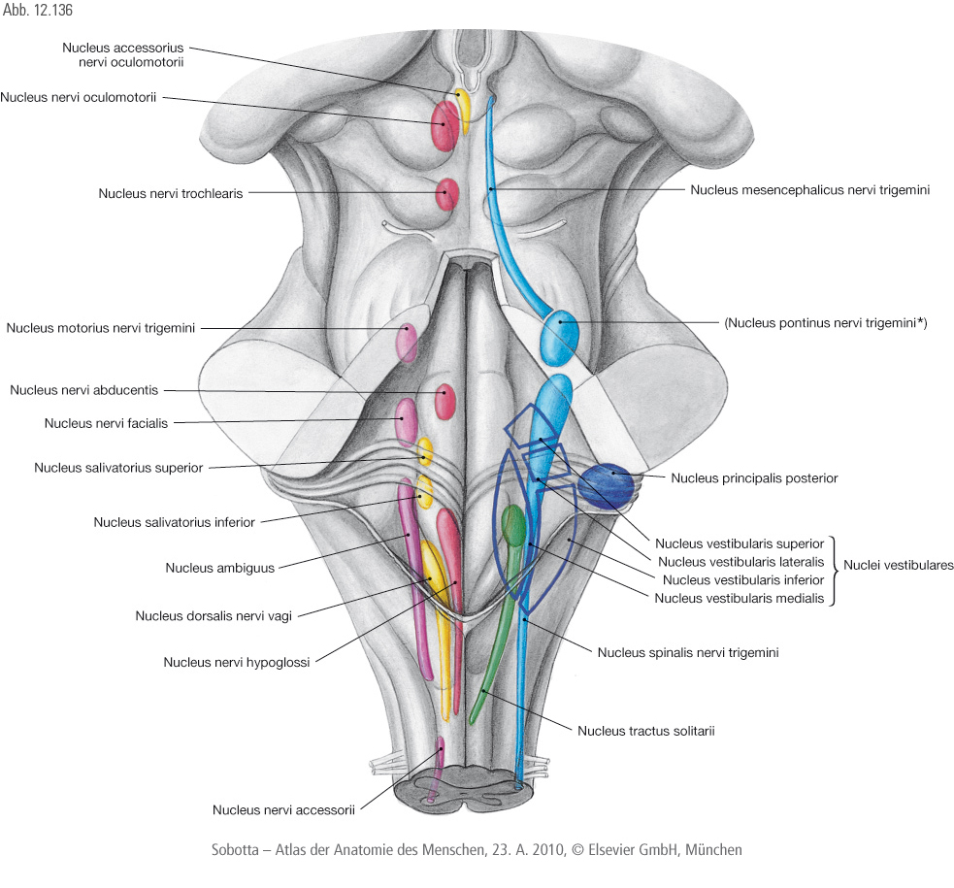
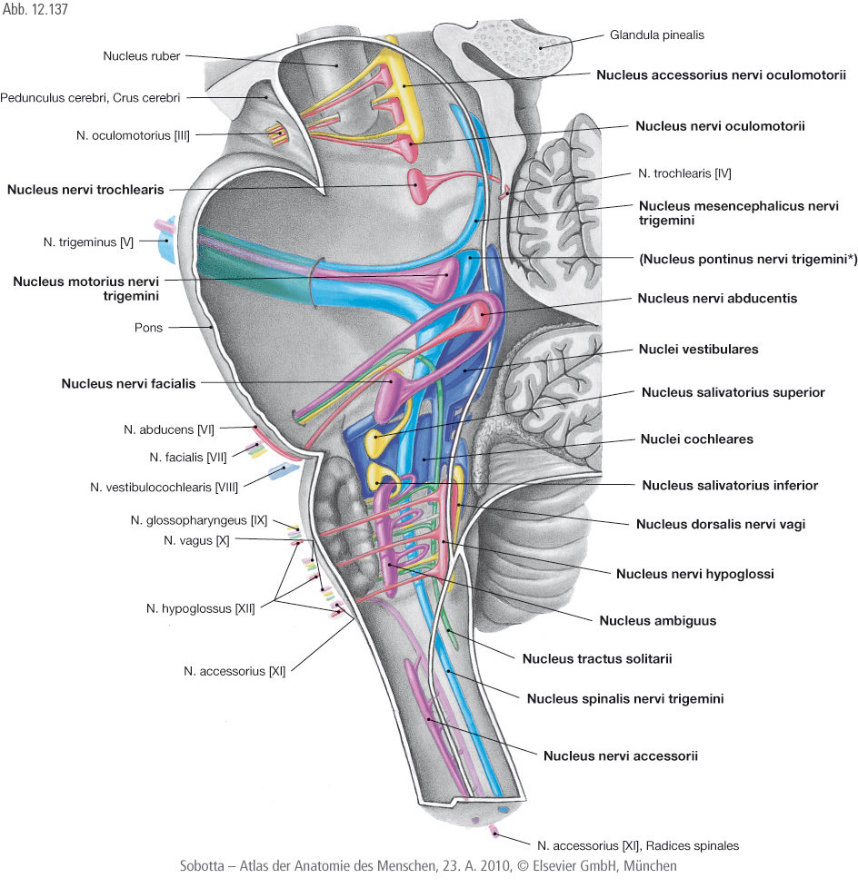
Hirnnerven - Kernsäulen

Slide 6
Hirnnerven - Kernsäulen
Somatoefferente Kerne (somatomotorisch, dorsomedial, DM)
Medulla oblongata:
Nucleus (motorius) nervi XII.
Pons:
Nucleus (motorius) nervi VI.
Mesencephalon:
Nucleus (motorius) nervi IV.
Nucleus motorius nervi III.
Somatoafferent
Visceroafferent
Visceroefferent
Somatoefferent

Slide 7
Hirnnerven - Kernsäulen
Speziell viszeroefferente Kerne
(spez. viszeromotorisch, ventrolateral, VL, branchialmotorisch)
Medulla oblongata:
Nucleus ambiquus (Nn. IX., X., XI.)
Pons:
Nucleus motorius nervi VII.
Nucleus motorius nervi V.
Somatoafferent
Visceroafferent
Visceroefferent
Somatoefferent

Slide 8
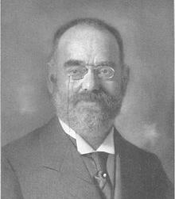
Hirnnerven - Kernsäulen
Ludwig Edinger
(1855 – 1918)
Carl Friedrich
Otto Westphal
(1833 – 1890)
Allgemein viszeroefferente Kerne
(allg. viszeromotorisch, vegetativ, parasympathisch)
Medulla oblongata:
Nucleus medialis alae cinereae (Nucl.
dorsalis n X.)
Pons:
Nucleus salivatorius inferior
Nucleus salivatorius superior
Mesencephalon:
Nucleus accesorius nervi III. (Nucl.
Edinger-Westphal)
Somatoafferent
Visceroafferent
Visceroefferent
Somatoefferent

Slide 9
Hirnnerven - Kernsäulen
Allgemein viszeroafferente Kerne
(allg. viszerosensibel)
Medulla oblongata:
Nucleus lateralis alae cinereae
Speziell viszeroafferente Kerne
(spez. viszerosensibel)
Medulla oblongata:
Nucleus tractus solitarii
Somatoafferent
Visceroafferent
Visceroefferent
Somatoefferent

Slide 10
Hirnnerven - Kernsäulen
Allgemein somatoafferente Kerne
(allg. somatosensibel)
Medulla oblongata:
Nucleus tractus spinalis n. V.
Pons:
Nucleus tractus spinalis n. V.
Nucleus sensorius principalis (pontis) n. V.
Mesencephalon:
Nucleus mesencephalicus n. V.
Somatoafferent
Visceroafferent
Visceroefferent
Somatoefferent

Slide 11
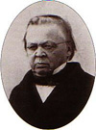
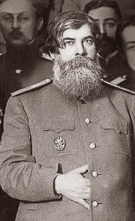
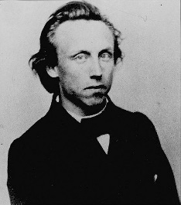
Hirnnerven - Kernsäulen
Christian
Friedrich
Wilhelm Roller
1802-1878
Wladimir
Michailowitsch
Bechterew
(1857 – 1927)
Gustav Albert
Schwalbe
(1844 – 1916)
Otto Friedrich
Karl Deiters
(1834 – 1863)
Speziell somatoafferente Kerne
(spez. somatosensibel)
Medulla oblongata – Pons
Nucleus cochlearis dorsalis
Nucleus cochlearis ventralis
Nucleus vestibularis inferior (Roller)
Nucleus vestibularis superior (Bechterew)
Nucleus vestibularis medialis (Schwalbe)
Nucleus vestibularis lateralis (Deiters)
Somatoafferent
Visceroafferent
Visceroefferent
Somatoefferent

Slide 12
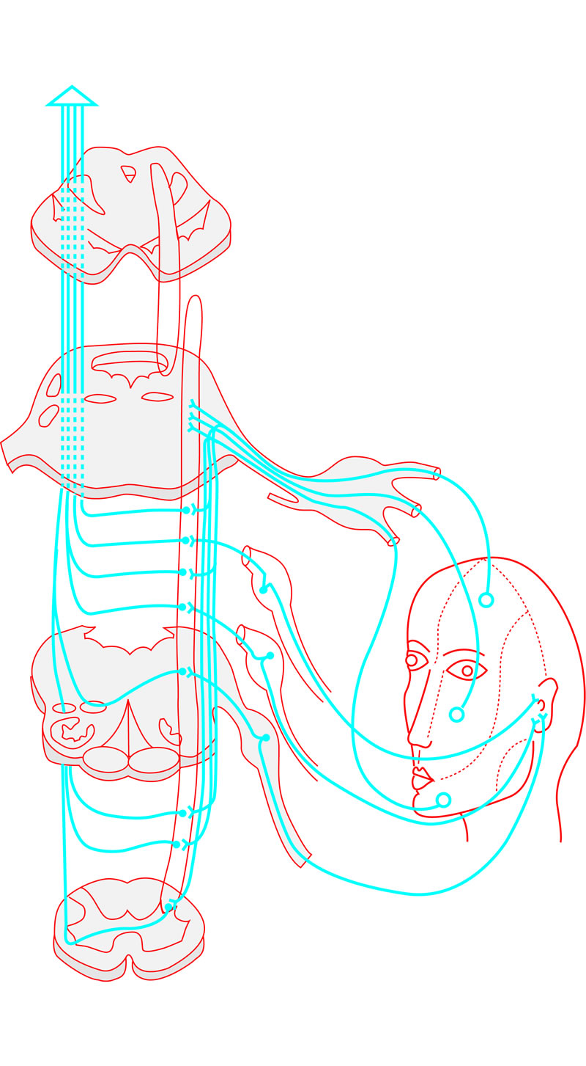
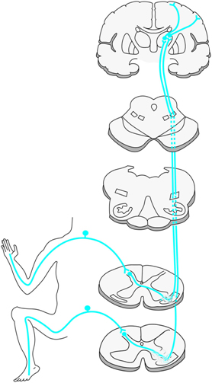
Aufsteigende protopathische Bahnen
N. V.
N. VII.
N. IX.
N. X.
Tractus spinothalamicus
Lemniscus trigeminalis

Slide 13
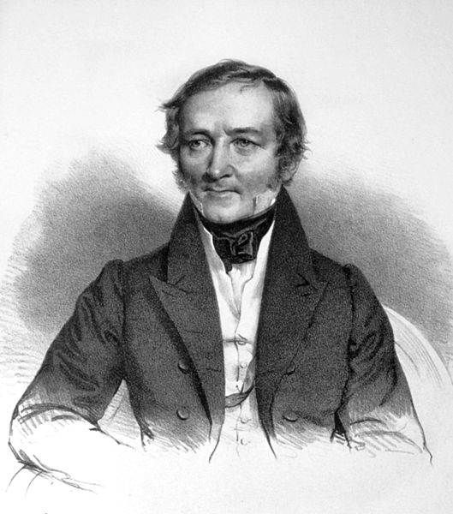
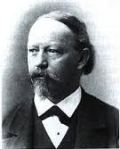
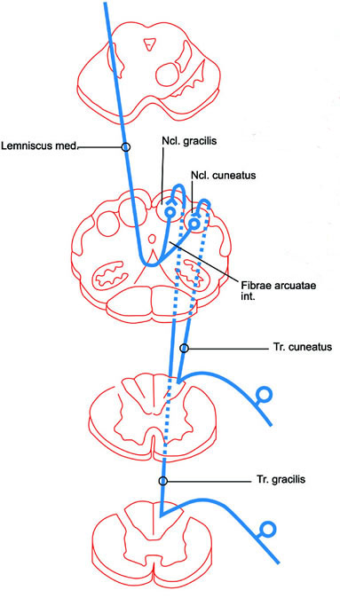
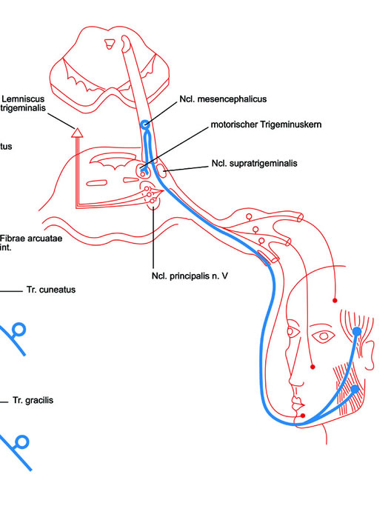
Aufsteigende epikritische Bahnen
Karl Friedrich Burdach
(1776 – 1847)
Friedrich Goll
(1829 – 1903)
Lemniscus medialis
Fibrae arcuatae internae
Fasciculus cuneatus (Burdach)
Fasciculus gracilis (Goll)
Hinterstrang – Lemniscus medialis
Lemniscus trigeminalis dorsalis

Slide 14
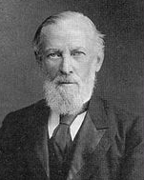
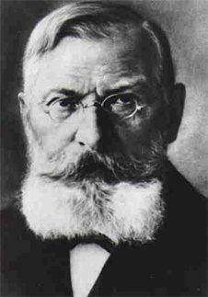
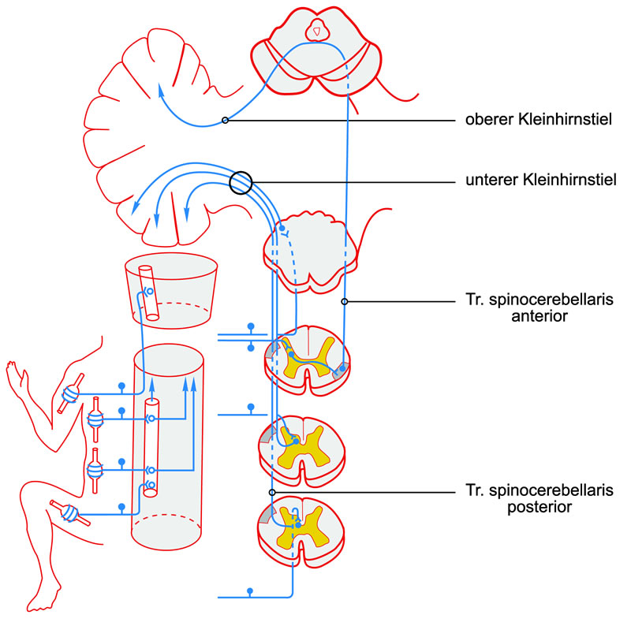
Aufsteigende spinozerebelläre Bahnen
Sir William
Richard Gowers
(1845 – 1915)
Paul Emil
Flechsig
(1847 - 1929)
Tractus spinocerebellaris anterior (Gowers)
Tractus spinocerebellaris posterior (Flechsig)

Slide 15
Absteigende Bahnen – Pyramindenbahn und Extrapyramidalen Bahnen
Decussatio pyramidorum

Slide 16
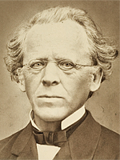
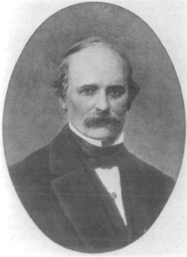
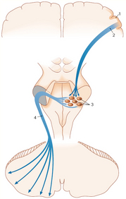
Absteigende Bahnen
Tractus cortico-ponto-cerebellaris
Friedrich Arnold
(1803 – 1890)
Ludwig Türck
(1810 - 1868)
Tractus corticopontinus
Fibrae frontopontinae (Arnold)
Fibrae parietopontinae
Fibrae temporopontinae (Türck)
Fibrae occipitopontinae (Türck)
Tractus pontocerebellaris

Slide 17
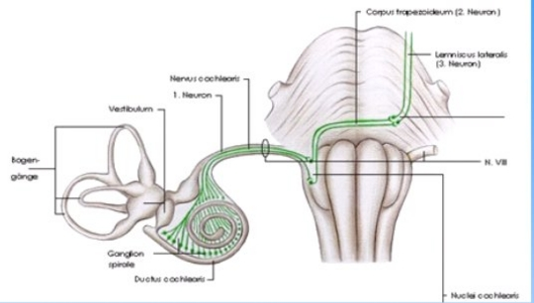
Hörbahn
Corpus trapezoideum et Nuclei corporis trapezoidei
Lemniscus lateralis
Oliva superior
Nuclei cochleares
Schema der Hörbahn. (Abb: UKT/Klinik für Neurochirurgie)

Slide 18
Relevante, im Hirnstamm beginnende absteigende Bahnen
Fasciculus longitudinalis medialis
Mesencephalon, N. interstitialis, N. vestibularis dors. et inf.
Nuclei motorii nervi III., IV., VI.
Motoneuronen im zervikalen Rückenmark für die Nacken- und Halsmuskulatur
Tractus tectospinalis
Mesencephalon: Colliculus superior
Motoneuronen im zervikalen Rückenmark für die Nacken- und Halsmuskulatur
Tractus rubrospinalis

Slide 19
Relevante, im Hirnstamm endende absteigende Bahnen
Hugo Schütz
(1859 – 1923)
Fasciculus (Tractus) tegmentalis centralis
Thalamus
Nucleus ruber
Oliva inferior
Fasciculus longitudinalis dorsalis (Schütz)
Hypothalamus
Mesencephalon (Substantia grisea centralis)
Formatio reticularis

Slide 20
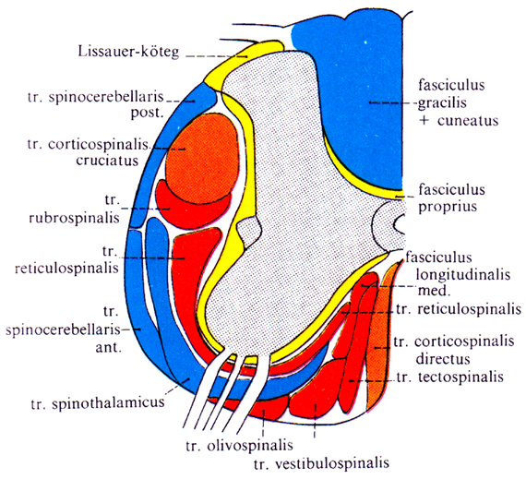
Medulla spinalis
Lissauer-Bündel

Slide 21
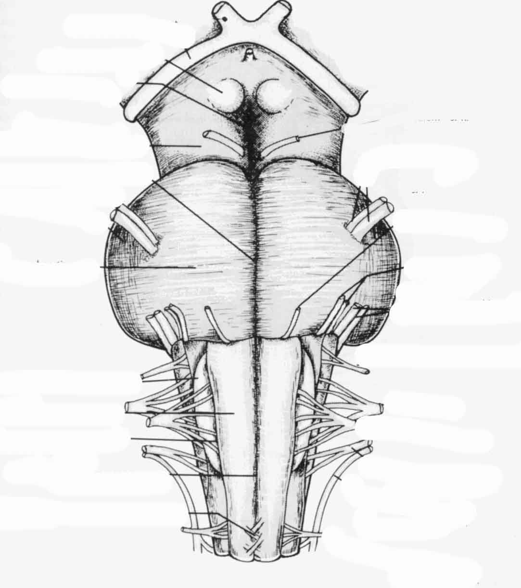
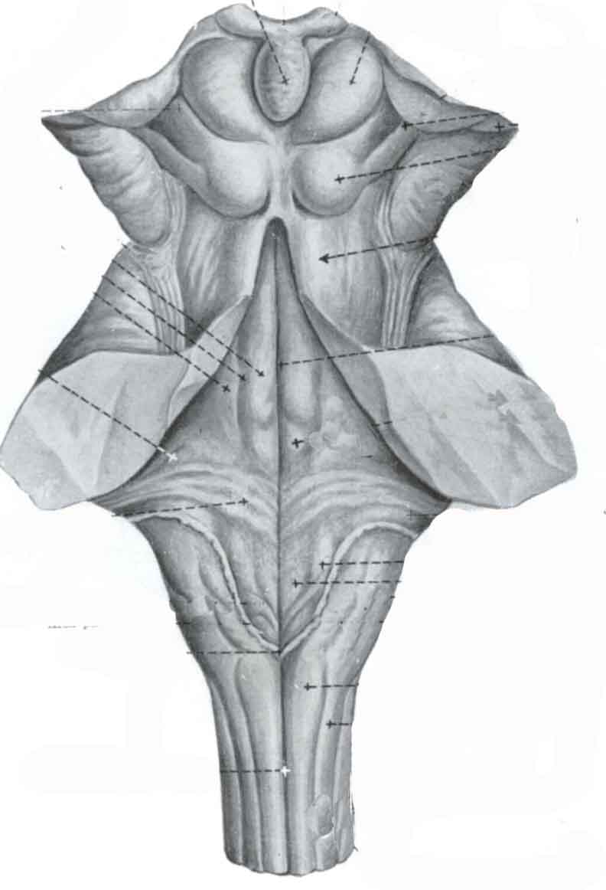
Schnittebenen
V.
Colliculus superior
IV.
Locus coeruleus
III.
Colliculus facialis
II.
Trigonum nervi XII.
I.
Decussatio
pyramidorum

Slide 22
Medulla oblongata (Caudaler, geschlossener Abschnitt)
Nucleus tractus solitarii
Nucleus gracilis
Fibrae arcuatae internae
Nucleus cuneatus
Nucleus motorius
nervi XII.
Tractus spinalis
nervi V.
Tractus
spinocerebellaris
posterior
Nucleus tr.spinalis
nervi V.
Tractus
spinothalamicus
Lemniscus medialis
Nucleus ambiguus
PYRAMIS
Oliva inferior
Tractus
spinocerebellaris
anterior
Fasciculus
longitudinalis
medialis
Tractus
tectospinalis
Tractus corticospinalis,
Decussatio pyramidorum
Für die bessere Übersicht wurde ein Teil der Bahnen und der Kerne nur auf einer Seite dargestellt!

Slide 23
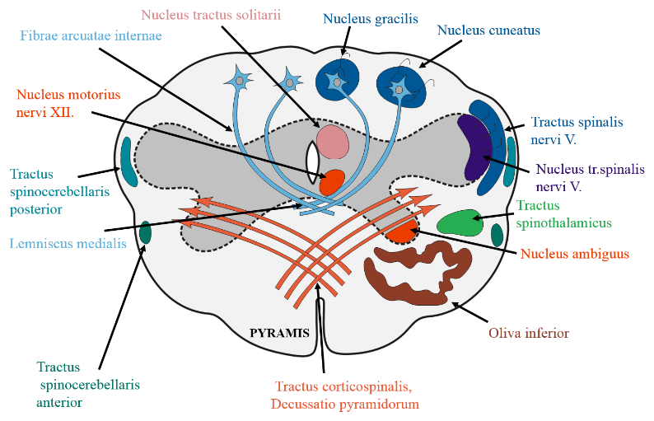
Medulla oblongata (Caudaler, geschlossener Abschnitt) - Blutversorgung
A. spinalis posterior
A. cerebelli inf. post.
A. spinalis anterior
A. vertebralis

Slide 24
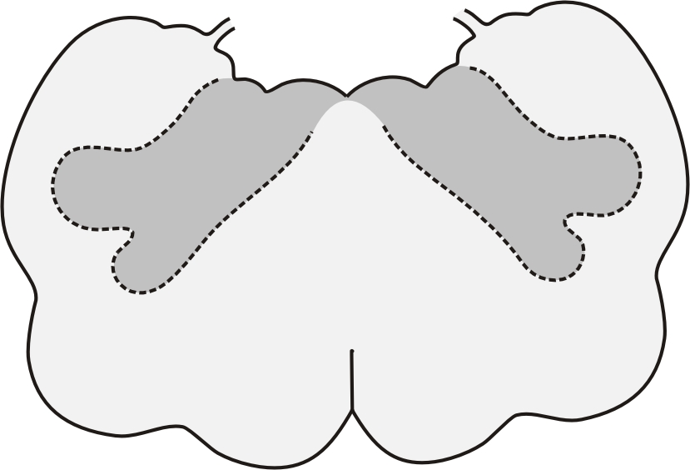
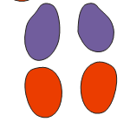
Medulla oblongata (Rostraler, offener Abschnitt)
Nucleus dorsalis n. X
(Nucl. med. alae cinereae)
Fasciculus
longitudinalis
dorsalis
Nucl. lateralis alae cinereae
Nucleus gracilis
Area postrema
Tractus
tectospinalis
Fasciculus
longitudinalis
medialis
Nucleus cuneatus
Nucleus vestibularis
inferior
Nucleus tractus solitarii
Nucleus tr.spinalis
nervi V.
Tractus spinalis
nervi V.
Tractus
spinocerebellaris
posterior
N. IX, X
Nucleus motorius
nervi XII.
Nucleus ambiguus
Tractus
spinocerebellaris
anterior
PYRAMIS
Tractus
spinothalamicus
Lemniscus medialis
Oliva inferior
Tractus corticospinalis
N. XII.
Für die bessere Übersicht wurde ein Teil der Bahnen und der Kerne nur auf einer Seite dargestellt!

Slide 25
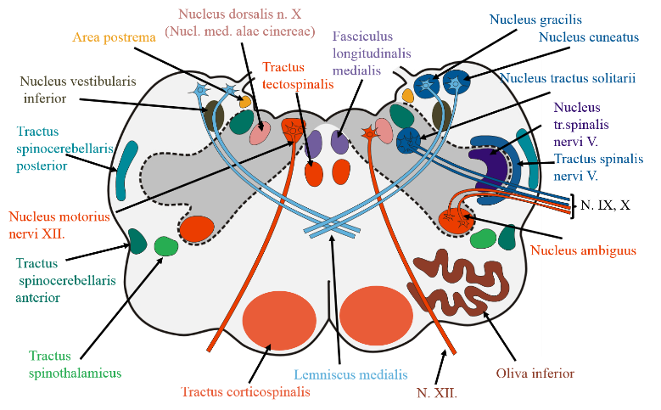
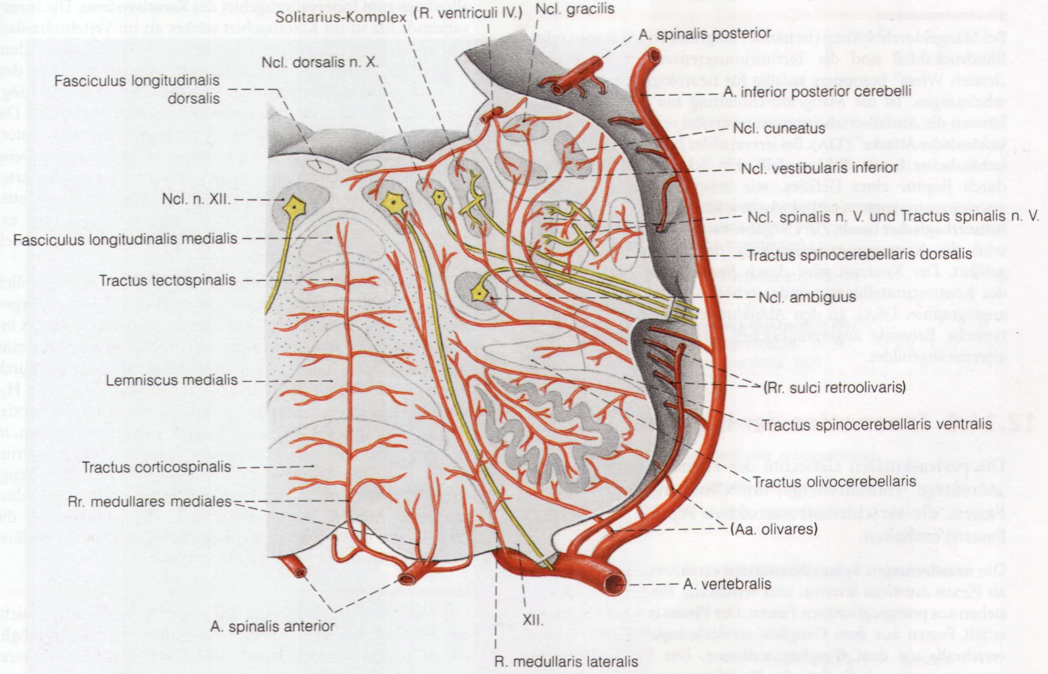
Medulla oblongata (Rostraler, offener Abschnitt) - Blutversorgung
A. spinalis posterior
A. cerebelli inf. post.
A. vertebralis
A. spinalis anterior

Slide 26
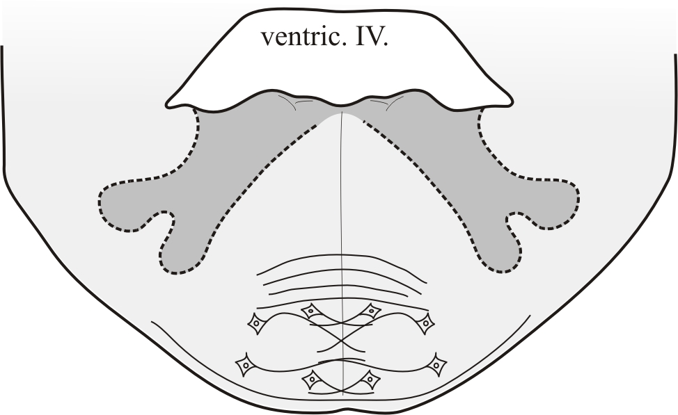
Pons in der Höhe vom Colliculus facialis
Fasciculus
longitudinalis
dorsalis
Fasciculus
longitudinalis
medialis
Nucleus (motorius)
nervi VI.
Tractus
tectospinalis
Nucleus
salivatorius
inferior
Nuclei vestibulares superior, lateralis
et medialis
Ventriculus IV.
Tractus
spinocerebellaris
anterior
Tractus spinalis
nervi V.
Tractus
spinothalamicus
Fasciculus
tegmentalis
centralis
Nucleus motorius
nervi VII.
Oliva superior
Nucleus
corporis
trapezoidei
Nuclei
pontis
Tractus
corticospinalis
Lemniscus
medialis

Slide 27
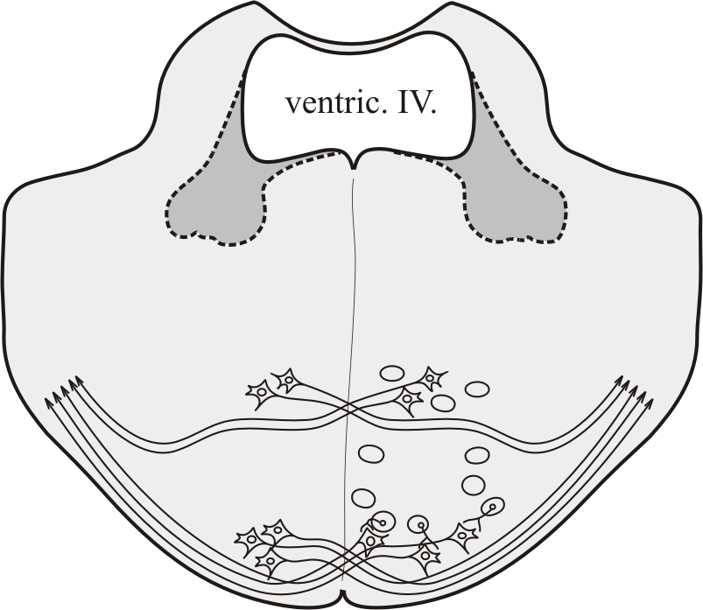
Pons in der Höhe vom Locus coeruleus
Fasciculus
longitudinalis
dorsalis
Fasciculus
longitudinalis
medialis
Velum
medullare
sup.
Tractus
tectospinalis
Pedunculus
cerebellaris superior
Nuclei loci coerulei
Tractus
spinocerebellaris
anterior
Nucleus salivatorius
superior
Fasciculus
tegmentalis
centralis
Ventriculus IV.
Nucleus sensorius
principalis nervi V.
Nucleus motorius
nervi V.
Lemniscus
lateralis
Lemniscus
trigeminalis
dorsalis
Lemniscus
medialis
N. V
Tractus
spinothalamicus
Tractus spinalis
nervi V.
Tractus
pontocerebellaris
Tractus
corticospinalis
Nuclei
pontis
Für die bessere Übersicht wurde ein Teil der Bahnen und der Kerne nur auf einer Seite dargestellt!

Slide 28
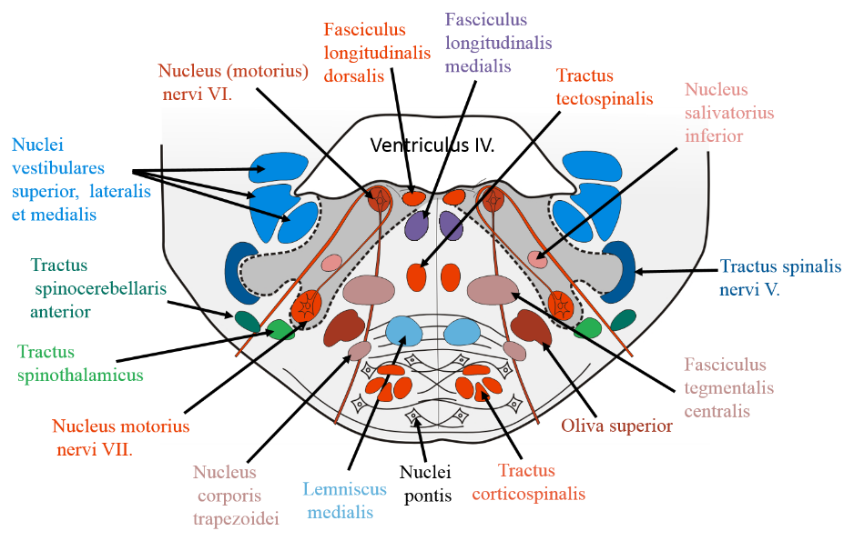
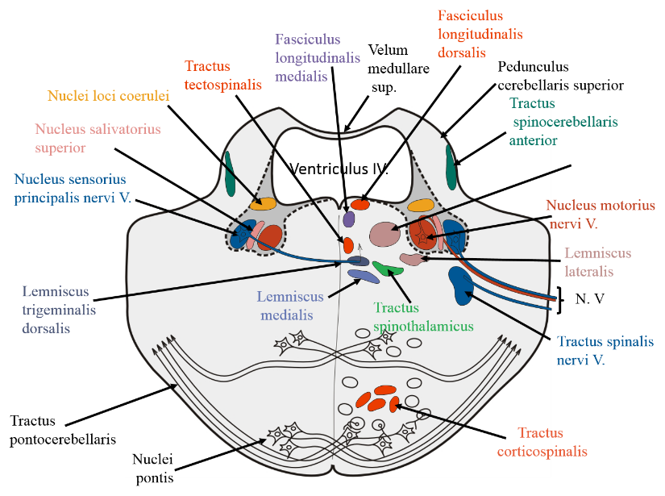
Pons - Blutversorgung
A. cerebelli superior
Aa. pontis
A. cerebelli
inferior anterior
A. basilaris

Slide 29
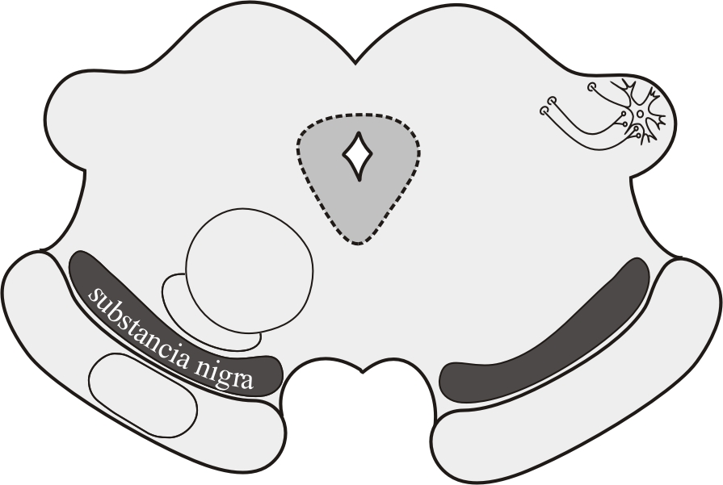
Mesencephalon in der Höhe vom Colliculus superior
Nucleus accesorius nervi III.
(Nucl. Edinger-Westphal)
Nucleus
mesencephalicus
nervi V.
Substantia
grisea centralis
Corpus
geniculatum mediale
et Brachium
colliculi inferioris
Fasciculus
longitudinalis
dorsalis
Fasciculus
longitudinalis
medialis
formatio reticularis
Nucleus motorius
nervi III.
Tractus spinotahalmicus
et Lemniscus trigeminalis
Lemniscus medialis
et Lemniscus
trigeminalis
dorsalis
Nucleus
ruber
Tractus temporo-
occipitopontinus
Tractus
tectospinalis
Tractus
rubrospinalis
Tractus
corticospinalis
Tractus frontopontinus
Für die bessere Übersicht wurde ein Teil der Bahnen und der Kerne nur auf einer Seite dargestellt!

Slide 30
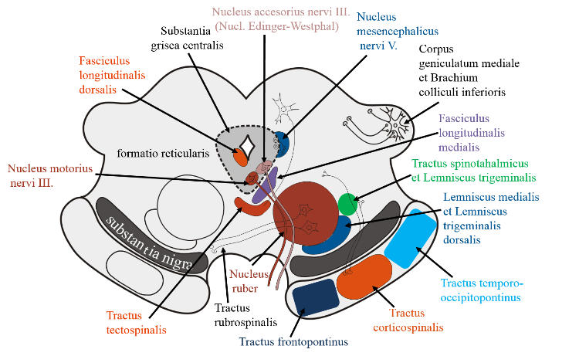
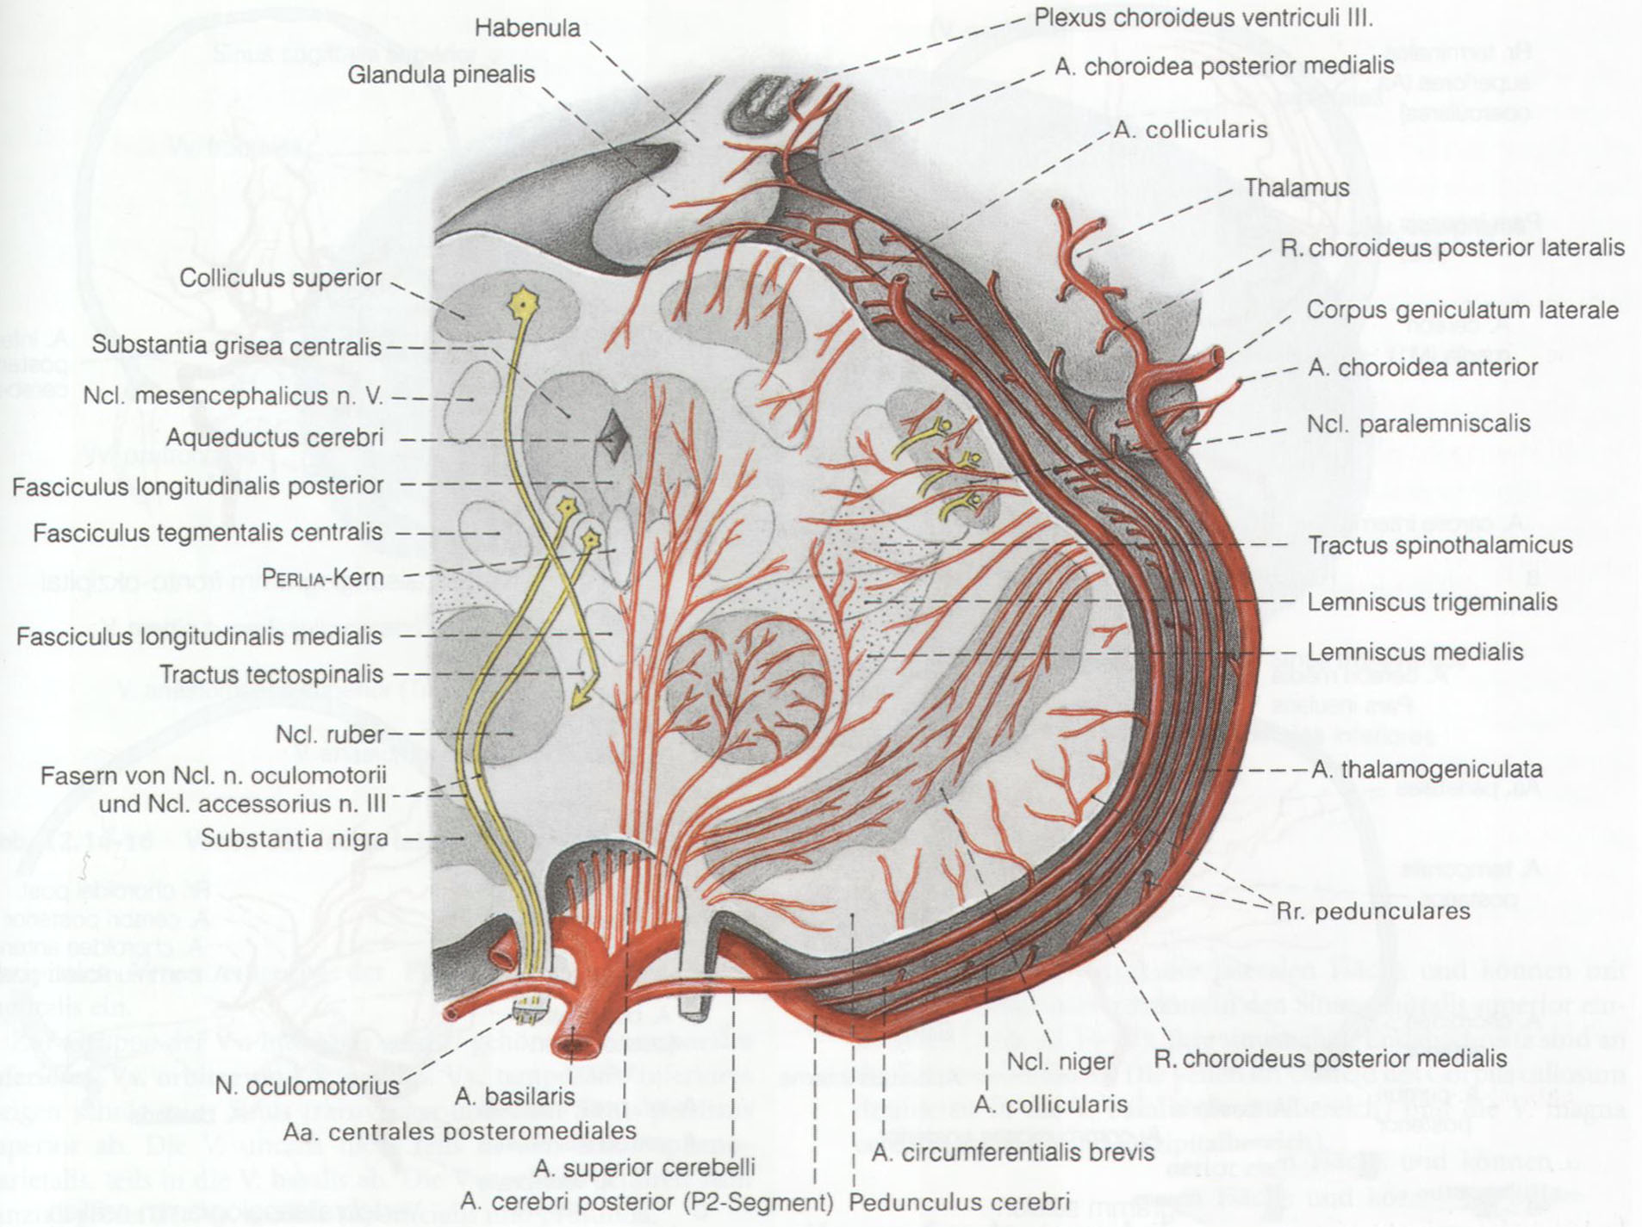
Mesencephalon - Blutversorgung
A. cerebri
posterior
A. basilaris
A. cerebelli superior

Slide 31
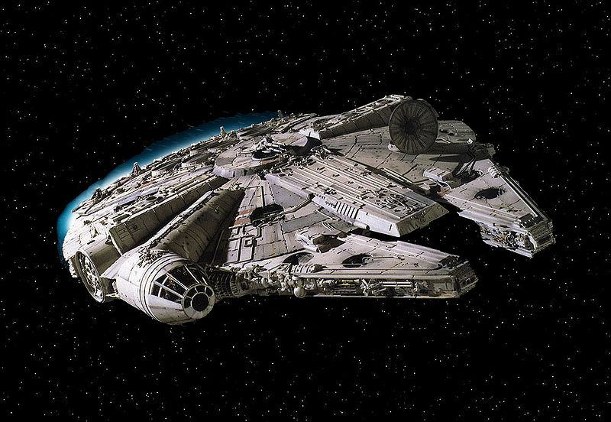
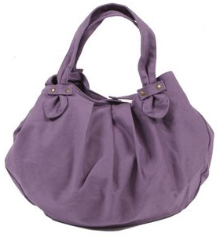
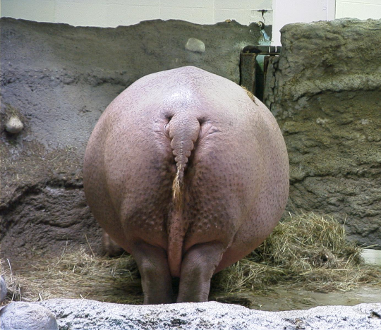
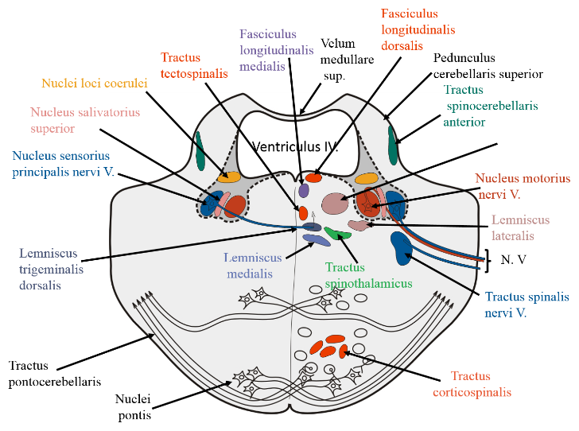
Üben, üben, üben…
Wiederholen, wiederholen, wiederholen…

Slide 32
Angewendete Literatur
Benninghoff, Drenckmhahn: Anatomie, 16. Auflage, Elsevier Urban Fischer, Stuttgart
Paulsen, Waschke: Sobotta Atlas der Anatomie des Menschen, 23. Auflage Urban & Fischer Verlag
Schünke, Schulte, Schumacher, Voll, Wesker: Prometheus LernAtlas der Anatomie, 1. Auflage, Thieme
Vorlesung von Dr. Anna L. Kiss
http://www.uni-duesseldorf.de/MedFak/mai/teaching/content/neuroanatomie/index.php?sec=themen
http://anatomie.charite.de/en/eponyms/tabelle_table/

